Slide 1
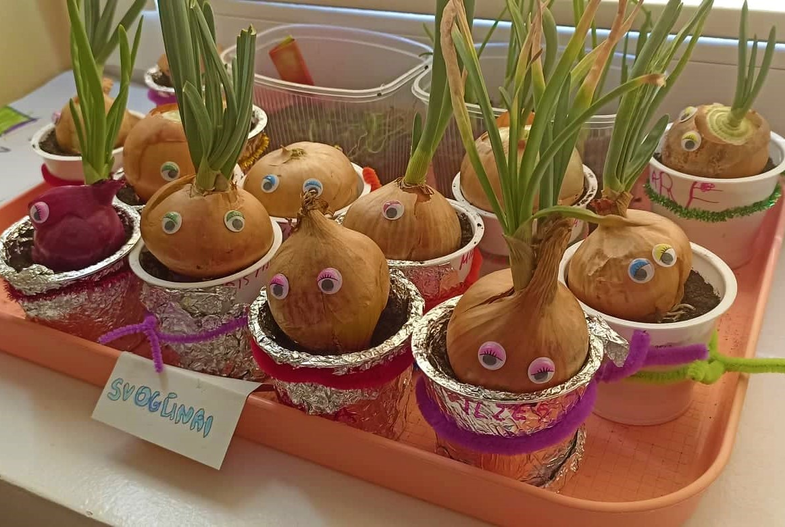
Žaliasis pieštukas. Auginu daržoves.
11 gr., Donata Donėlienė, Stanislava Blažytė
Notes:
PASTABA. Norėdami keisti šios skaidrės vaizdą, pasirinkite paveikslėlį ir jį panaikinkite. Tada spustelėkite piktogramą Paveikslėlio įterpimas
vietos rezervavimo ženkle, norėdami įterpti savo vaizdą.

Slide 2
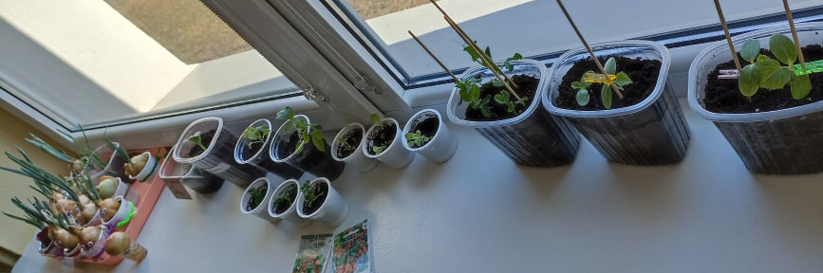
Tikslas – aiškintis kaip auga augalas ir kaip jį prižiūrėti.
Notes:
PASTABA. Norėdami keisti šios skaidrės vaizdą, pasirinkite paveikslėlį ir jį panaikinkite. Tada spustelėkite piktogramą Paveikslėlio įterpimas
vietos rezervavimo ženkle, norėdami įterpti savo vaizdą.

Slide 3
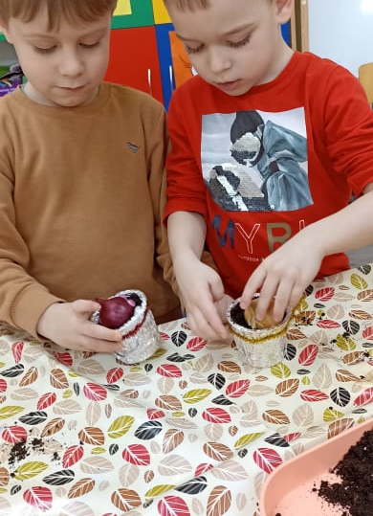
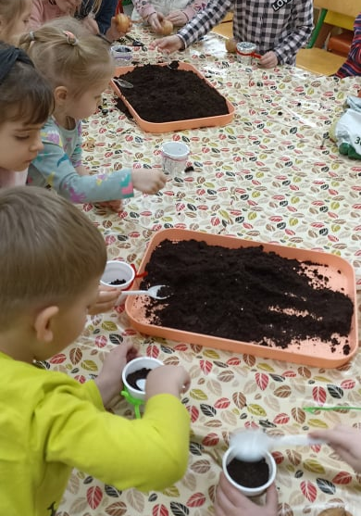
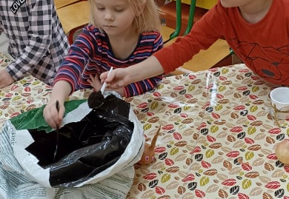
Sodinimo džiaugsmas...
... nors ne visiems žemės lietimas ir dėjimas į indelius rankomis pasirodė labai malonus procesas ☺ Todėl naudojome šaukštus.
Notes:
PASTABA. Norėdami keisti šios skaidrės vaizdą, pasirinkite paveikslėlį ir jį panaikinkite. Tada spustelėkite piktogramą Paveikslėlio įterpimas
vietos rezervavimo ženkle, norėdami įterpti savo vaizdą.

Slide 4
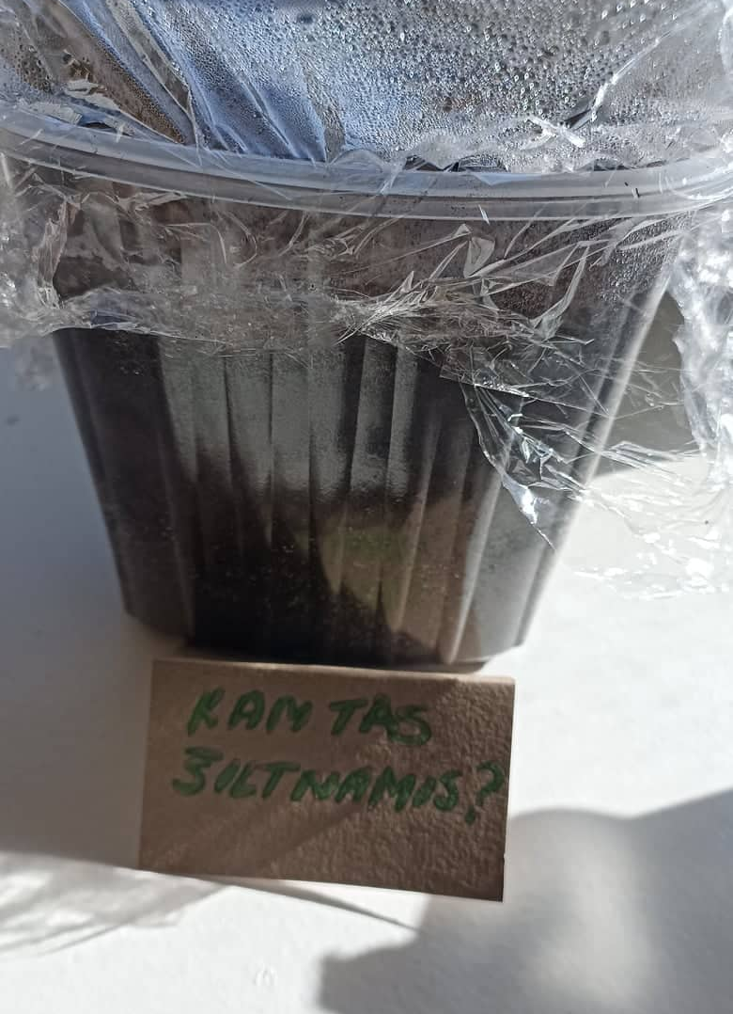
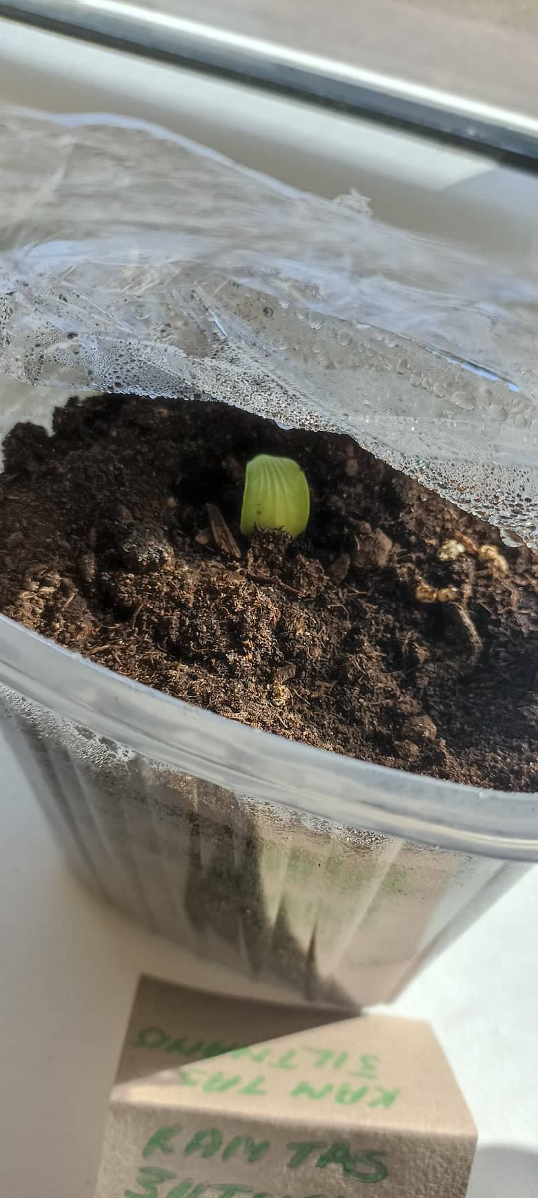
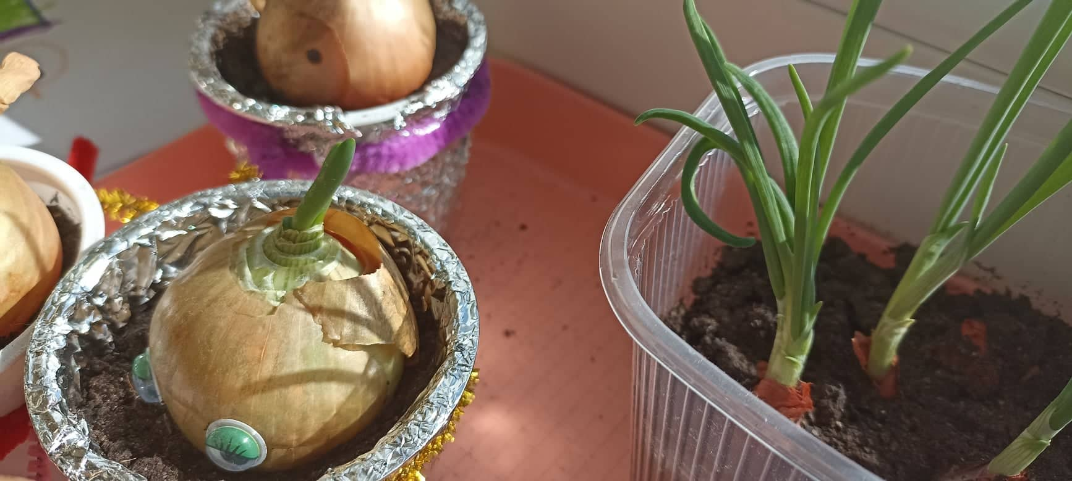
Sudygo!
Pasėję sėklytes pastebėjome, kad ne visos jos dygsta vienodai. Joms reikia DAUG saulės, vandens ir šilumos, o kai kurioms sudygti padėjo tik ŠILTNAMIS.

Slide 5
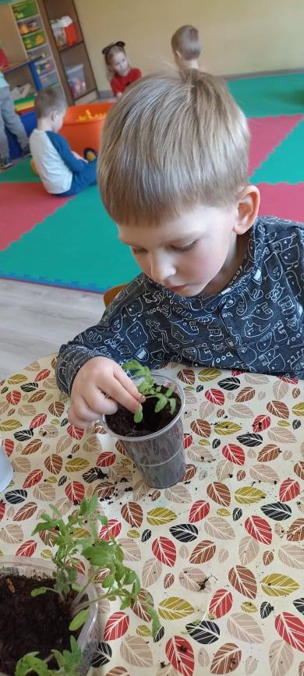
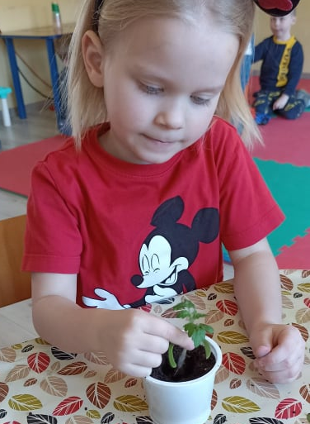
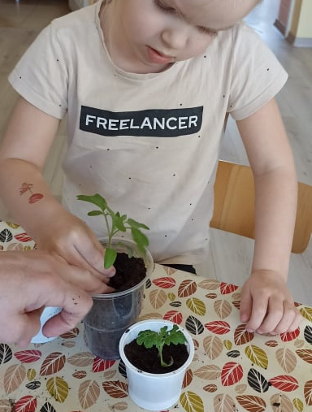
Kai kurias daržoves reikia persodinti! Vazonėlyje su kitais, joms darosi ankšta...

Slide 6
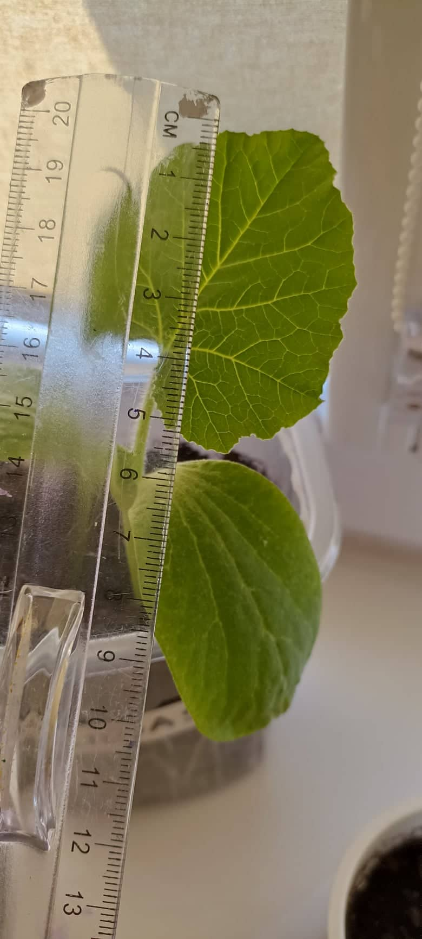
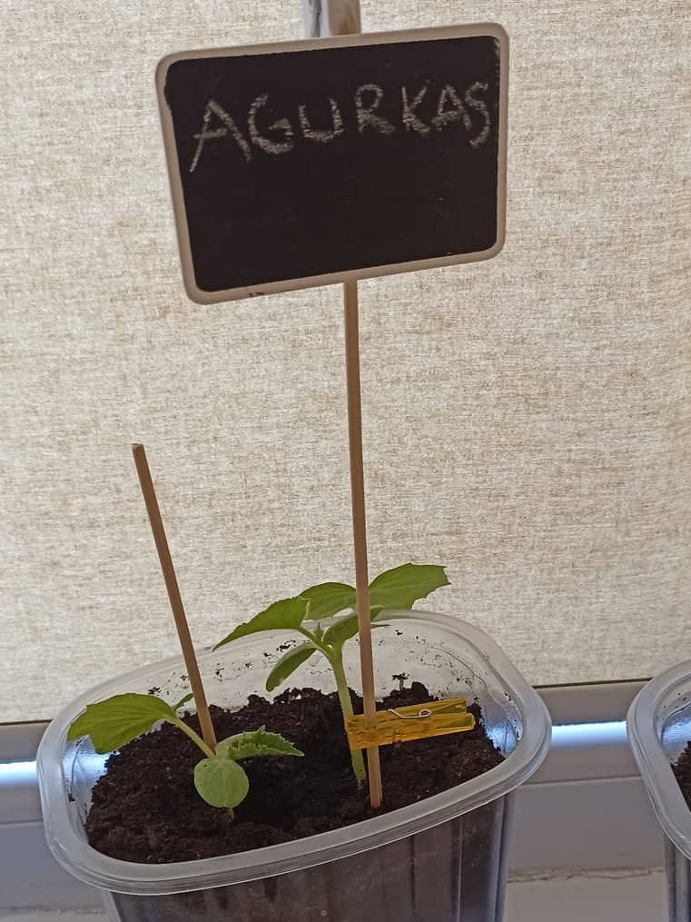
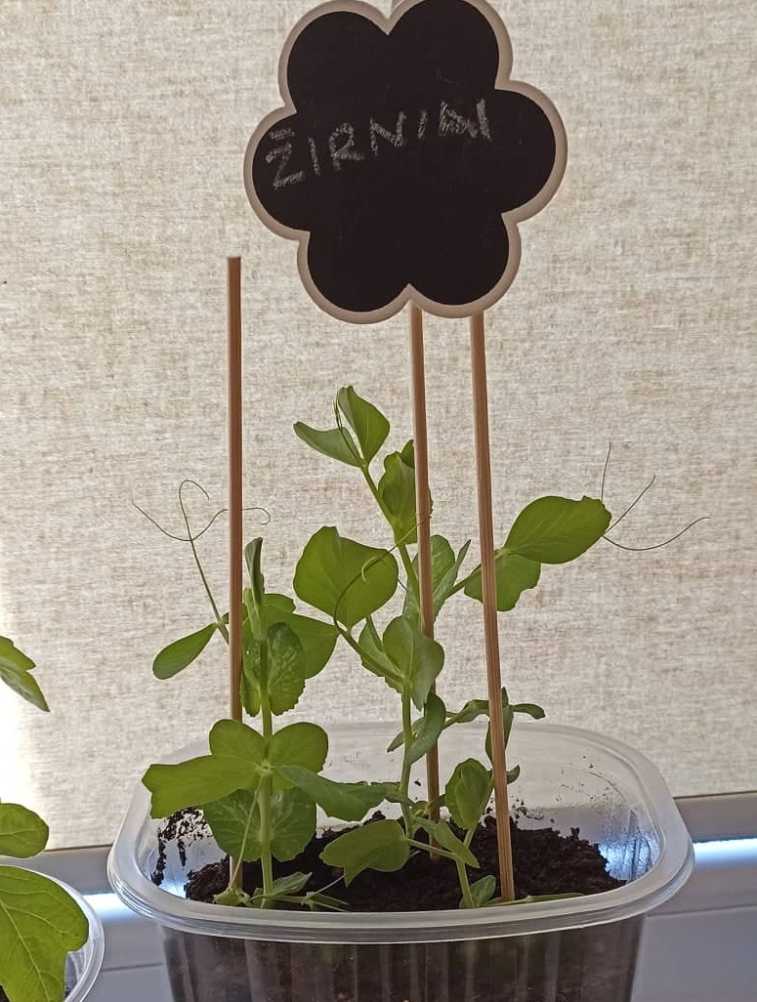
Kas kiek paaugo?

Slide 7
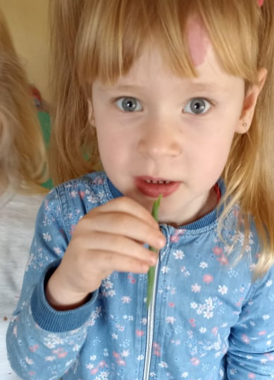
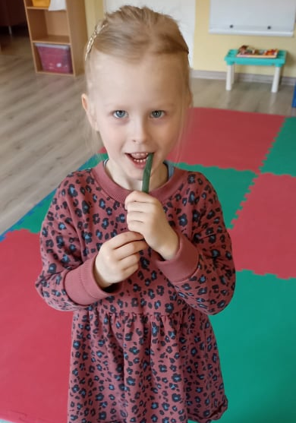
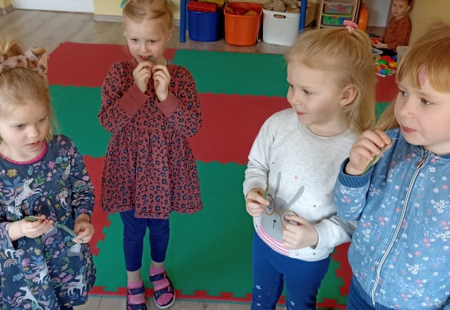
Metas ragauti derlių ☺
Grupėje svogūnus labiausiai mėgsta mergaitės! ☺

Slide 8
Refleksija
Sodinimo/sėjimo procesas daugeliui vaikų buvo naujas, tačiau pasirodė įdomus. Išbandėme skirtingas terpes sėklyčių sodinimui (vatos diskeliai, popierinis rankšluostis, silikoniniai nuo vandens augantys kamuoliukai, žemė). Spėliojome, kuri jų bus palankiausia daigeliui sudygti. Galiausiai paaiškėjo, kad geriausiai tinka žemė, todėl joje ir tęsėme savo daržininkystės darbus.
Kasdieną stebėjome daigelių dygimo procesus. Nustebdavome, kai per naktį sėklytė užaugindavo šaknelę ar stiebelį. Skaičiavome atsirandančius lapelius ir svogūno laiškus.
Stebint augalų „šokį“ su saule, kilo daug klausimų „O kodėl daigelis nusisuko?“, „Kodėl reikia pasukti atgal?“ ir pan.
Vis dar mokomės rūpintis naujais grupės gyventojais, dažnas pribėgės tikrina ar žemė pakankamai drėgna, ar tikrai dar ne laikas laistyti...
Grupėje augančių augaliukų gyvenimo ciklą stebėsime ir toliau. Žinoma, tikimės sulaukti ne tik svogūnų derliaus... ☺

